Slide 1
МБОУ Подозерская СОШ
Ивановская область Комсомольский район
Литературная игра
«В путь, друзья!»
Учитель начальных классов Егорова О.Н.

Slide 2
«Так все начиналось…»
Узнайте произведение по его началу.
1. «Хочу рассказать вам о девочке Оле, которая вдруг увидела себя со стороны. Увидела так, как можно увидеть не себя, а совсем другую девочку – скажем, сестру или подругу. Таким образом, она довольно долго наблюдала саму себя, и это помогло ей избавиться от недостатков, которых она раньше в себе не замечала.»
Виталий Губарев
«Королевство кривых зеркал»

Slide 3
«Если ты хочешь отыскать Вишневый переулок, просто-напросто спроси у полисмена на перекрестке. Он слегка сдвинет каску набок, задумчиво почешет в затылке, а потом вытянет палец своей ручищи в белой перчатке.
- Направо, потом налево, потом опять сразу направо – вот ты и там! Счастливый путь!»
«Мэри Поппинс». Памела Трэверс.

Slide 4
В маленькой шведской деревушке Вестменхег жил когда-то мальчик. С виду - мальчик как мальчик.
А сладу с ним не было никакого, на уроках он считал ворон и ловил двойки, в лесу разорял птичьи гнезда, гусей во дворе дразнил, кур гонял, в коров бросал камни, а кота дергал за хвост, будто хвост – это веревка от дверного колокольчика».
«Чудесное путешествие Нильса с дикими гусями». Сельма Лагерлеф.

Slide 5
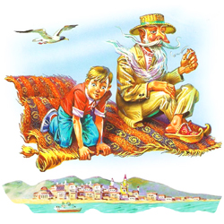
«Трудный путь»
На ком или на чем
совершили необыкновенное путешествие :
1. В Индию за Женей Богорадом старик Хоттабыч и Волька.
На ковре-самолете. Л.Лагин «Старик Хоттабыч»

Slide 6
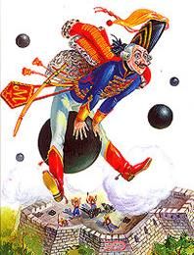
В лагерь турецкого войска барон Мюнхаузен.
На ядре.
Э.Распе «Приключения барона Мюнхаузена».

Slide 7
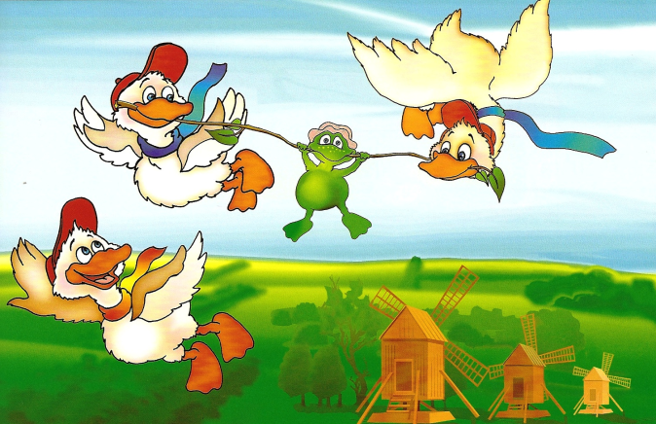
На юг лягушка-квакушка.
На прутике, который держали две утки.
В.Гаршин «Лягушка-путешественница»

Slide 8
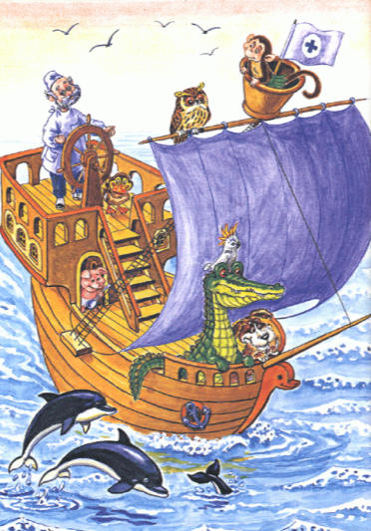
В Африку доктор Айболит и его друзья.
На корабле.
К.Чуковский «Доктор Айболит».

Slide 9
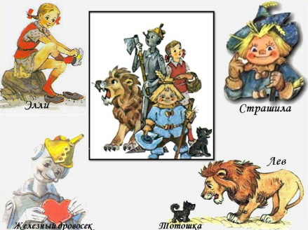
Конкурс «Назови путешественников»
- Кто из литературных героев:
1. Пережил множество опасных приключений в Голубой, Фиолетовой, Розовой и Жёлтой стране.
Элли и ее друзья А.Волков «Волшебник изумрудного города».

Slide 10
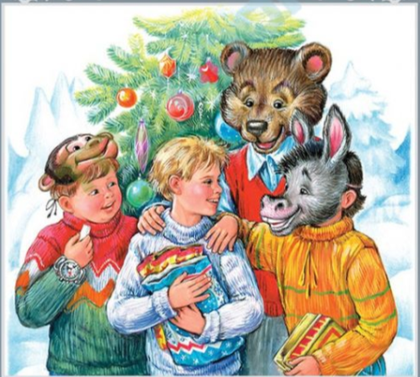
2. Отдыхал в Стране Вечных Каникул.
Петя. А. Алексин «В Стране Вечных Каникул»

Slide 11
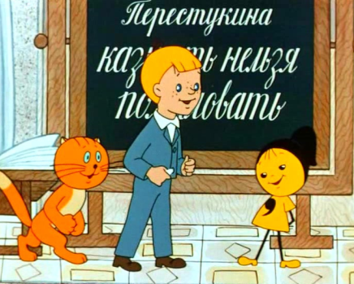
3. В поисках трудностей и опасностей попал в Страну невыученных уроков.
Витя Перестукин.
Л.Гераскина «Страна невыученных уроков»

Slide 12
Интернет-ресурсы
http://ic.pics.livejournal.com/pany_beata/29531350/940286/940286_600.jpg
http://deti-online.com/images/starik-hottabych.jpg
http://otvet.imgsmail.ru/download/b6612914b414375012be71b29b5c9bc8_i-92.jpg
http://maliometrans.com/images/56070eff9fc9d.jpg
http://www.litmir.co/BookBinary/235375/1422607016/i_013.jpg
http://img-fotki.yandex.ru/get/4604/lyagushon.6/0_59e7a_e4d0f8a5_L
http://i99.beon.ru/f3.s.qip.ru/RFrXB4Q5.jpg
http://www.siwallpaper.com/wp-content/uploads/2015/05/alice_in_wonderland_wallpaper_hd_7.jpg

